Slide 1


UNIVERSIDAD AUTÓNOMA DEL ESTADO DE MÉXICO
FACULTAD DE CIENCIAS
Material de apoyo para el tema “EXPERIMENTOS INTRODUCTORIOS” de la Unidad de Aprendizaje “LABORATORIO DE FÍSICA CUÁNTICA”, la cual es una unidad de aprendizaje obligatoria del Sexto Semestre del Plan de Estudios vigente de la Licenciatura de Física de la Facultad de Ciencias
MEDICIÓN DE LA CARGA ELÉCTRICA DEL ELECTRÓN (EXPERIMENTO DE MILLIKAN)
ELABORADO POR:
DR. CARLOS RAÚL SANDOVAL ALVARADO
Fecha de elaboración: Marzo/2018

Slide 2
SECUENCIA DIDÁCTICA
  Describir el concepto básico de magnitud de la carga eléctrica del electrón.
  Describir el Marco Teórico utilizado por Millikan para diseñar su experimento.
  Describir el diseño experimental de la gota de aceite iniciado en 1909 por Robert Millikan y Harvey Fletcher.
  Interpretar los resultados del experimento ideado por Millikan para medir la magnitud de una unidad fundamental , el valor de la carga eléctrica del electrón.

Slide 3
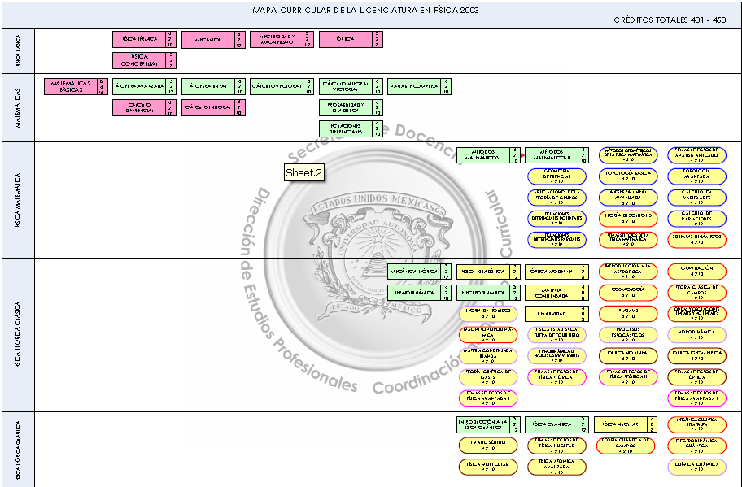
MAPA CURRICULAR vigente

Slide 4
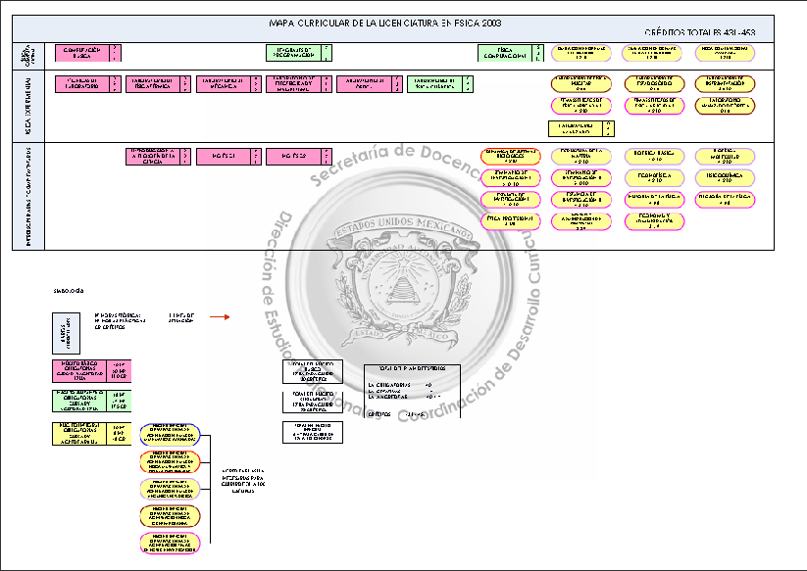
MAPA CURRICULAR vigente

Slide 5
ÍNDICE DE CONTENIDO
DIAPOSITIVA | CONTENIDO
I | CARÁTULA INSTITUCIONAL
II | SECUENCIA DIDÁCTICA
III | MAPA CURRICULAR
IV | MAPA CURRICULAR (CONTINUACIÓN)
5 | ÍNDICE DE CONTENIDO
6 | ÍNDICE DE CONTENIDO
7 | ÍNDICE DE CONTENIDO
8 | ÍNDICE DE CONTENIDO
9 | GUIÓN EXPLICATIVO
DIAPOSITIVA | CONTENIDO
10 | GUIÓN EXPLICATIVO
11 | GUIÓN EXPLICATIVO
12 | GUIÓN EXPLICATIVO
13 | GUIÓN EXPLICATIVO
14 | OBJETIVO DEL CURSO
15 | ANTECEDENTES HISTÓRICOS
16 | MODELO ATÓMICO DE THOMSON
17 | MODELO ATÓMICO DE RUTHERFORD

Slide 6
INDICE DE CONTENIDO
DIAPOSITIVA | CONTENIDO
18 | EXPERIMENTO DE RUTHERFORD
19 | EXPERIMENTO DE RUTHERFORD (CONTINUACIÓN)
20 | EXPERIMENTO DE MILLIKAN DE LA GOTA DE ACEITE REALIZADO EN 1909
21 | LA BÚSQUEDA DEL NEUTRÓN
22 | LA BÚSQUEDA DEL NEUTRÓN (CONTINUACIÓN)
23 | EXPERIMENTO DE MILLIKAN DE LA GOTA DE ACEITE
24 | DATOS BIOGRÁFICOS DE ROBERT ANDREWS MILLIKAN
25 | ROBERT ANDREWS MILLIKAN
DIAPOSITIVA | CONTENIDO
26 | LABORATORIO DE MILLIKAN
27 | ESQUEMA DEL DISPOSITIVO UTILIZADO POR MILLIKAN
28 | DESCRIPCIÓN CUALITATIVA DEL EXPERIMENTO DE MILLIKAN DE LA GOTA DE ACEITE
29 | EXPERIMENTO DE MILLIKAN DE LA GOTA DE ACEITE
30 | CONSIDERACIONES DE DISEÑO DEL EXPERIMENTO DE LA GOTA DE ACEITE
31 | ARREGLO EXPERIMENTAL DE MILLIKAN DE LA GOTA DE ACEITE

Slide 7
INDICE DE CONTENIDO
DIAPOSITIVA | CONTENIDO
32 | USO DE LA GOTA DE ACEITE EN EL EXPERIMENTO DE MILLIKAN
33 | CONTROL DE LA VELOCIDAD DE LA GOTA DE ACEITE
34 | SELECCIÓN DE LA GOTA PARA EL EXPERIMENTO DE MILLIKAN DE LA GOTA DE ACEITE
35 | FRICCIÓN DE LA GOTA DE ACEITE CON EL AIRE
36 | USO DE LA LEY DE STOKES EN EL EXPERIMENTO DE MILLIKAN DE LA GOTA DE ACEITE
DIAPOSITIVA | CONTENIDO
37 | PESO APARENTE DE LA GOTA DE ACEITE
38 | PESO APARENTE DE LA GOTA DE ACEITE (CONTINUACIÓN)
39 | RELACIÓN PARA OBTENER EL RADIO DE LA GOTA DE ACEITE
40 | RELACIÓN PARA OBTENER LA FUERZA ELÉCTRICA SOBRE LA GOTA DE ACEITE
41 | CAMPO ELÉCTRICO ENTRE PLACAS METÁLICAS PARALELAS
42 | OBTENCIÓN DE LA MAGNITUD DE LA CARGA ELÉCTRICA DEL ELECTRÓN

Slide 8
INDICE DE CONTENIDO
DIAPOSITIVA | CONTENIDO
43 | DESCRIPCIÓN TEÓRICA DEL EXPERIMENTO DE MILLIKAN
44 | MEDIDA DE LA UNIDAD FUNDAMENTAL DE CARGA ELÉCTRICA
45 | DETERMINACIÓN DEL RADIO DE LA GOTA EN AUSENCIA DE CAMPO ELÉCTRICO
46 | DETERMINACIÓN DE LA CARGA DE LA GOTA CON EL CAMPO ELÉCTRICO CONECTADO
DIAPOSITIVA | CONTENIDO
47 | DESCRIPCIÓN DEL DESARROLLO DE LA PRÁCTICA (REALIZADA EN EL AULA) DEL EXPERIMENTO DE LA GOTA DE ACEITE DE MILLIKAN
48 | MEDICIÓN DE LA VELOCIDAD DE CAIDA DE UNA GOTA DE ACEITE
49 | MEDICIÓN DEL RADIO DE LA GOTA DE ACEITE
50 | MEDICIÓN DE LA VELOCIDAD v' CON LA QUE ASCIENDE LA GOTA DE ACEITE
51 | OBTENCIÓN DE LA CARGA ELÉCTRÍCA DEL ELECTRÓN
52 | BIBLIOGRAFÍA
53 | BIBLIOGRAFÍA

Slide 9
GUIÓN EXPLICATIVO
Diapositiva | Explicación
1 | CARÁTULA INSTITUCIONAL
2 | SECUENCIA DIDÁCTICA
3 | MAPA CURRICULAR DE LA LICENCIATURA DE FÍSICA (1ra. Parte)
4 | MAPA CURRICULAR DE LA LICENCIATURA DE FÍSICA (2da. Parte)
5 | ÍNDICE (1ra. Parte)
6 | ÍNDICE (2da. Parte)
7 | ÍNDICE (3a. Parte)
8 | ÍNDICE (4a. Parte)
9 | GUIÓN EXPLICATIVO (1ra. Parte)
10 | GUIÓN EXPLICATIVO (2da. Parte)
11 | GUIÓN EXPLICATIVO (3ra. Parte)
12 | GUIÓN EXPLICATIVO (4ta. Parte)
13 | GUIÓN EXPLICATIVO (5ta. Parte)
14 | Objetivo del Curso

Slide 10
GUIÓN EXPLICATIVO
Diapositiva | Explicación
15 | Se da una pequeña línea de tiempo de los experimentos previos al de Millikan.
16 | Se explica brevemente el modelo atómico de Thomson.
17 | Se explica brevemente el modelo atómico de Rutherford.
18 | Se explica brevemente el experimento de Rutherford.
19 | Se explica brevemente el experimento de Rutherford (continuación).
20 | Se describe en forma breve el experimento de Millikan de la gota de aceite.
21 | Se explica brevemente el experimento de Chadwick para buscar al neutrón.
22 | Se explica brevemente el experimento de Chadwick para buscar al neutrón (continuación).
23 | Se explica brevemente en qué consiste el experimento de la gota de aceite.
24 | Se dan algunos datos biográficos de la trayectoria académica de Robert Andrews Millikan.
25 | Se muestra una fotografía de Robert Andrews Millikan.
26 | Se muestran una fotografía del laboratorio de Millikan.

Slide 11
GUIÓN EXPLICATIVO
Diapositiva | Explicación
27 | Se muestra un esquema del experimento de Millikan para obtener el valor de la carga del electrón, conocido como el experimento de la gota de aceite.
28 | Letrero para indicar el inicio de la descripción cualitativa del experimento de Millikan de la gota de aceite.
29 | Se explica el arreglo experimental utilizado por Millikan para obtener ña magnitud de la carga del electrón.
30 | Se exponen las consideraciones de diseño para el experimento de la gota de aceite de Millikan.
31 | Se muestra el arreglo experimental del experimento de Millikan.
32 | Se muestra el procedimiento para seleccionar una gota de aceite.
33 | Se explican el control de la velocidad de caída de la gota de aceite.
34 | Se explican el proceso de selección de la gota de aceite para el experimento de Millikan.
35 | Se explica la interacción por fricción del aire con la gota de aceite.
36 | Se explica el uso de la Ley de Stokes para una gota de aceite que se desplaza en el aire.

Slide 12
GUIÓN EXPLICATIVO
Diapositiva | Explicación
37 | Se explica el uso del peso aparente de la gota de aceite.
38 | Se muestra la relación para obtener el radio de una gota de aceite en función de la densidad del aceite, del aire y el coeficiente de fricción de la gota con el aire.
39 | Se muestra la relación para obtener el radio de la gota de aceite.
40 | Se muestra la relación entre el campo eléctrico, la carga de una partícula y la fuerza que siente esta carga en presencia del campo eléctrico.
41 | Se muestra la relación entre el campo eléctrico, la diferencia de potencial entre placas y la separación de las mismas en el condensador de placas paralelas del experimento de Millikan.
42 | Se muestra la relación que permite obtener la magnitud de la carga del electrón en función de la velocidad terminal de la gota de aceite y el coeficiente de fricción de la gota con el aire.
43 | Se muestra un letrero para indicar que se inicia con la descripción de la teoría del experimento de Millikan de la gota de aceite.

Slide 13
GUIÓN EXPLICATIVO
Diapositiva | Explicación
44 | Se explica el procedimiento para la medición de la unidad fundamental de carga eléctrica.
45 | Se explica la determinación del radio de la gota en ausencia de campo eléctrico.
46 | Se determina la velocidad de ascenso de la gota de aceite.
47 | Se muestra un letrero que indica el inicio del desarrollo del experimento de Millikan de la gota de aceite.
48 | Se muestra el primer paso para la medición de la velocidad de caida de la gota de aceite.
49 | Se muestra la obtención de datos para obtener la velocidad de caida de la gota de aceite.
50 | Se muestra el segundo paso para obtener la velocidad de ascenso de la gota de aceite elegida.
51 | Se muestra la obtención del valor de la carga del electrón.
52 | Se muestran las referencias bibliográficas de consulta.
53 | Se muestran las referencias bibliográficas de consulta.

Slide 14
OBJETIVO DEL CURSO
(obtenido del Plan Curricular vigente de la Licenciatura de Físico)
El curso de
Laboratorio de Mecánica Cuántica
pretende que el alumno:
Comprenda los fenómenos más
fundamentales de la Física Cuántica.

Slide 15
ANTECEDENTEs
HISTÓRICOs

Slide 16
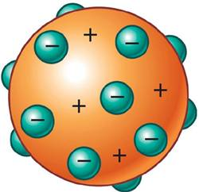
MODELO ATÓMICO DE THOMSON
Modelo de Thomson:
Llamado “budín de pasas”, fue propuesto por Joseph John Thomson en 1897.
El átomo se consideraba como una esfera con carga positiva con los electrones inmersos en ella como pequeñas pasas en un panqué.
Fuente de la imagen: https://quimica.laguia2000.com/general/modelo-atomico-de-thomson

Slide 17
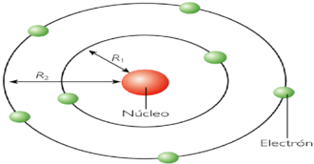
MODELO ATÓMICO DE RUTHERFORD
Modelo de Rutherford:
Para Ernest Rutherford (1908) el átomo era un sistema planetario de electrones girando alrededor de un núcleo central muy masivo.
El núcleo central es pequeño y con carga eléctrica positiva; contiene casi toda la masa del átomo.
Los electrones giran en órbitas circulares a grandes distancias del núcleo.
Fuente de la imagen: https://sites.google.com/site/historiadoresdelatomo/modelo-atomico-de-rutherford

Slide 18
Experimento de Rutherford
Experimento de Rutherford:
Consistió en bombardear con partículas alfa (núcleos del gas helio) una fina lámina de oro.
¿Qué se esperaba observar?
Las partículas alfa, por tener carga eléctrica positiva, serán atraídas por las cargas negativas de los electrones y repelidas por las cargas positivas.
Las partículas alfa deben desviarse ligeramente respecto a su dirección inicial.
¿Qué se observó?
La mayor parte de las partículas atravesó la lámina sin desviarse, algunas sufrieron desviaciones grandes y, lo más importante, un pequeño número de partículas rebotó hacia atrás.

Slide 19
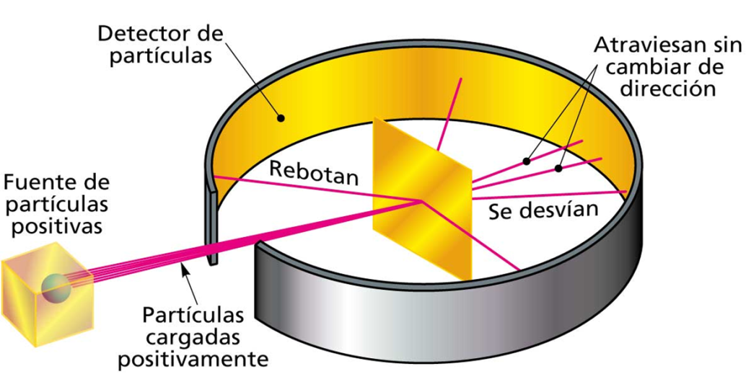
Experimento de Rutherford
Experimento de Rutherford:
¿Qué se observó?
La mayor parte de las partículas atravesó la lámina sin desviarse, algunas sufrieron desviaciones grandes y, lo más importante, un pequeño número de partículas rebotó hacia atrás.
Conclusión: El átomo en su centro contiene una gran masa con carga eléctrica positiva.
Fuente de la imagen: http://www.rolscience.net/2016/08/experimento-de-rutherford.html

Slide 20
experimento de Millikan DE LA
GOTA DE ACEITE REALIZADO EN 1909
Se basa en medir la magnitud de la fuerza eléctrica contra la fuerza de atracción gravitatoria en pequeñas gotas de aceite cargadas por rozamiento y suspendidas entre dos placas metálicas cargadas eléctricamente.
Conociendo la magnitud del campo eléctrico, se determina la carga eléctrica en la gota.
Repitiendo el experimento para muchas gotas, Millikan demostró que los resultados podían ser explicados como múltiplos enteros de un valor común 1,592x10⁻¹⁹ C, la carga de un único electrón.
Millikan ganó en 1923 el Premio Nobel de Física debido en parte a este experimento.

Slide 21
la búsqueda del neutrón
Experimento de Chadwick (1932)
El modelo de Rutherford no lograba resolver lo siguiente:
Se sabía que el hidrógeno contenía un protón y que el átomo de helio contenía dos protones.
Por tanto, la relación entre la masa He:H debería ser 2:1.
Sin embargo, en realidad, la relación es 4:1.
Se propuso que debería existir otro tipo de partícula subatómica en el núcleo.

Slide 22
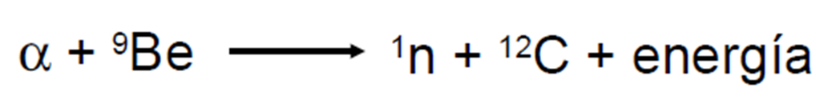
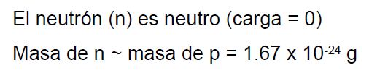
la búsqueda del neutrón
Chadwick bombardeó una delgada lámina de berilio con partículas alfa, el metal emitió una radiación de muy alta energía, similar a los rayos Gamma.
En el núcleo de helio existen 2p y 2n, mientras que en el núcleo de hidrógeno hay 1p y 0n; por tanto, la relación es 4:1.

Slide 23
EXPERIMENTO DE MILLIKAN de la gota de aceite

Slide 24
DATOS BIOGRÁFICOS de
Robert Andrews Millikan
Millikan empezó sus experimentos sobre la carga electrónica "e" en 1906.
Robert Andrews Millikan (1868‑1953) fue un norteamericano educado en el Oberfin College y en la Universidad de Columbia.
Durante 25 años fue profesor de Física en la Universidad de Chicago y 30 años presidente del Laboratorio Norman Bridge en CALTECH (Instituto Tecnológico de California en Pasadena).
Sus contribuciones a la ciencia son: la medida de la carga del electrón, la determinación fotoelectrica de la energía del cuanto de acción de la luz y su estudio sobre los rayos cósmicos.
Fue el segundo americano que obtuvo el Premio Nobel de Física (1923).
También recibió la medalla Edison, la Faraday y la Mattenci.
Fuente de los datos biográficos: https://www.biografiasyvidas.com/biografia/m/millikan.htm

Slide 25
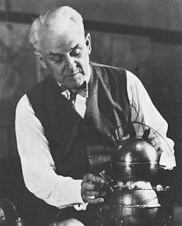
Robert ANDREWS Millikan
Actividad Académica:
A partir de 1900, mientras era profesor en la Universidad de Chicago, Millikan, con la importante aportación de Fletcher, trabajó en el experimento de la gota de aceite con lo que dedujo la carga de un único electrón.
Fuente de los datos biográficos e imagen: https://www.biografiasyvidas.com/biografia/m/millikan.htm

Slide 26
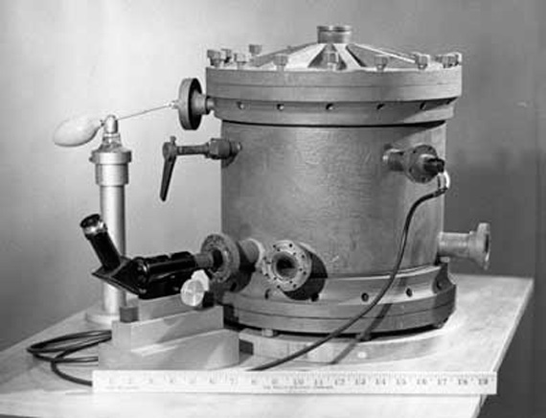
LABORATORIO DE MILLIKAN
Aparato de Millikan para el experimento de la gota de aceite.
Fuente de la imagen: https://www.bbvaopenmind.com/millikan-el-fisico-que-llego-a-ver-el-electron/

Slide 27
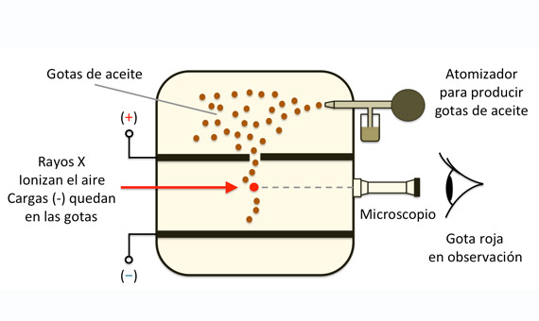
ESQUEMA DEL DISPOSITIVO UTILIZADO POR MILLIKAN
Funcionamiento del aparato utilizado por Millikan para el experimento de la gota de aceite.
Fuente de los datos biográficos: https://www.biografiasyvidas.com/biografia/m/millikan.htm

Slide 28
DESCRIPCIÓN CUALITATIVA DEL EXPERIMENTO de Millikan de la gota de aceite

Slide 29
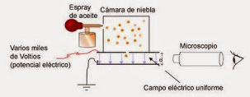
experimento de Millikan
DE LA GOTA DE ACEITE
Básicamente consistió en dejar caer gotas de aceite desde una cierta altura.
Las gotas caen por efecto de su peso debido a la gravedad.
Si se conecta un campo eléctrico dirigido hacia arriba se produce una fuerza eléctrica de repulsión, produciendo que la gota se mueva hacia arriba.
Fuente de la imagen: http://fisicamap.blogspot.mx/2015/05/millikan.html

Slide 30
CONSIDERACIONES DE DISEÑO DEL EXPERIMENTO DE LA GOTA DE ACEITE
En función del tamaño de la gota y de la fuerza eléctrica sobre ella, podía ocurrir uno de tres casos:
Caso 1
Caso 2
Caso 3
Si el peso de la gota es mayor que la de repulsión eléctrica, la gota sigue cayendo, aunque a menor velocidad.
Si la fuerza de repulsión eléctrica es mayor que el peso, la gota invierte el sentido de su movimiento y sube.
Si ambas fuerzas se igualan, la gota permanece quieta en el aire o se mueve con velocidad constante.

Slide 31
ARREGLO EXPERIMENTAL DE MILLIKAN DE LA GOTA DE ACEITE
Robert Millikan incorporó un par de placas metálicas paralelas horizontales para generar un campo eléctrico uniforme.
Al aplicar una diferencia de potencial entre las placas se crea un campo eléctrico uniforme en el espacio entre ellas.
Fuente de la imagen: http://fisicamap.blogspot.mx/2015/05/millikan.html

Slide 32
USO DE LA GOTA DE ACEITE EN EL EXPERIMENTO DE MILLIKAN
Inicialmente, las gotas de aceite se dejan caer entre las placas con el campo eléctrico apagado.
Muy rápidamente alcanzan la velocidad terminal debido a la fricción con el aire de la cámara.
Fuente de la imagen: http://fisicamap.blogspot.mx/2015/05/millikan.html

Slide 33
CONTROL DE LA VELOCIDAD DE LA GOTA DE ACEITE
Al generar un campo eléctrico lo suficientemente grande, algunas de las gotas comenzarán a subir porque la fuerza eléctrica hacia arriba F_{E} es mayor que la fuerza gravitacional hacia abajo F_{g}.
Fuente de la imagen: http://fisicamap.blogspot.mx/2015/05/millikan.html

Slide 34
SELECCIÓN DE LA GOTA PARA EL EXPERIMENTO DE MILLIKAN DE LA GOTA DE ACEITE
Considerando lo explicado anteriormente, se selecciona una gota, para observar su caída, y se mantiene en el centro del campo de visión, conectando y apagando el voltaje alternativamente hasta que todas las otras gotas han caído.
Fuente de la imagen: http://fisicamap.blogspot.mx/2015/05/millikan.html

Slide 35
FRICCIÓN DE LA GOTA DE ACEITE CON EL AIRE
La gota seleccionada se deja caer y se obtiene su velocidad terminal v₁ en ausencia de campo eléctrico.
La fuerza de fricción F_{d} que actúa sobre la gota puede ser calculada usando la ley de Stokes
Fuente de la imagen: http://fisicamap.blogspot.mx/2015/05/millikan.html

Slide 36
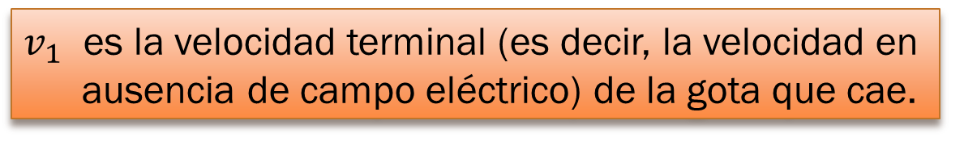
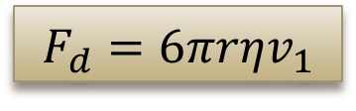
USO DE LA LEY DE STOKES EN EL EXPERIMENTO DE MILLIKAN DE LA GOTA DE ACEITE
Ley de Stokes:
$$F_{d}=6πrηv_{1}$$
$v_{1}$ es la velocidad terminal (es decir, la velocidad en ausencia de campo eléctrico) de la gota que cae.
η es la viscosidad del aire.
r es el radio de la gota.
Fuente de la imagen: http://fisicamap.blogspot.mx/2015/05/millikan.html

Slide 37
PESO APARENTE DE LA GOTA DE ACEITE
El peso F_{g} de una gota es su volumen V multiplicado por su densidad ρ y la aceleración de la gravedad g.
Sin embargo, lo que se necesita es el peso aparente W.
El peso aparente W en el aire es el peso real, menos el peso del aire que desplaza la gota.

Slide 38

PESO APARENTE DE LA GOTA DE ACEITE (CONTINUACIÓN)
Para una gota perfectamente esférica, el peso aparente W puede expresarse como:
A velocidad terminal, la gota de aceite no está acelerando.
Fuente de la imagen: http://fisicamap.blogspot.mx/2015/05/millikan.html

Slide 39

RELACIÓN PARA OBTENER EL RADIO DE LA GOTA DE ACEITE
La fuerza total que actúa sobre ella debe ser cero.
Las dos fuerzas F_{d} y F_{g} deben cancelarse una a otra (F_{d} = F_{g}).
Esto implica que:
Fuente de la imagen: http://fisicamap.blogspot.mx/2015/05/millikan.html

Slide 40
RELACIÓN PARA OBTENER LA FUERZA ELÉCTRICA
SOBRE LA GOTA DE ACEITE
El campo eléctrico E se vuelve a encender, y la fuerza eléctrica sobre la gota se varía hasta que se logra que sea igual a su peso:
q es la carga de la gota de aceite
E es el campo eléctrico entre las placas.
Fuente de la imagen: http://fisicamap.blogspot.mx/2015/05/millikan.html

Slide 41

CAMPO ELÉCTRICO ENTRE las PLACAS METÁLICAS PARALELAS
¿Como se genera el campo eléctrico E entre las placas metálicas paralelas?
Se conecta una fuente de voltaje entre las placas.
V es la diferencia de potencial.
Entonces:
d es la distancia entre las placas.
Fuente de la imagen: http://fisicamap.blogspot.mx/2015/05/millikan.html

Slide 42
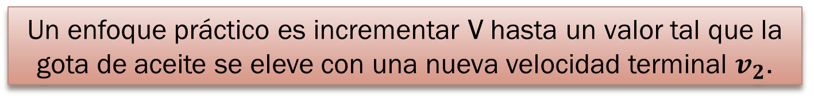
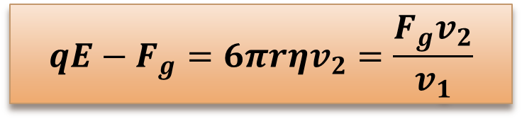
OBTENCIÓN DE LA MAGNITUD DE LA
CARGA ELÉCTRICA DEL ELECTRÓN
Un enfoque práctico es incrementar V hasta un valor tal que la gota de aceite se eleve con una nueva velocidad terminal $v_{2}$.
$$qE−F_{g}=6πrηv_{2}=\frac{F_{g}v_{2}}{v_{1}}$$
Entonces:
Fuente de la imagen: http://fisicamap.blogspot.mx/2015/05/millikan.html

Slide 43
DESCRIPCIÓN Teórica DEL EXPERIMENTO DE MILLIKAN

Slide 44
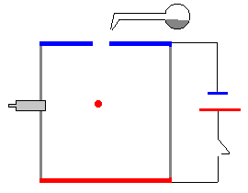
Medida de la unidad fundamental de carga ELÉCTRICA
La experiencia consta de dos partes, realizadas con la misma gotita.
La determinación de la su masa o radio midiendo la velocidad de caída en ausencia de campo eléctrico.
El objetivo de la experiencia es la determinación de la cantidad de carga que lleva una gotita de aceite.
La determinación de su carga midiendo su velocidad en presencia de un campo eléctrico.
Fuente de la imagen: http://www.sc.ehu.es/sbweb/fisica/elecmagnet/millikan/millikan.html

Slide 45



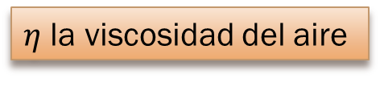
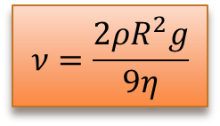
DETERMINACIÓN DEL RADIO DE LA GOTA EN AUSENCIA DE CAMPO ELÉCTRICO
Se supone que la gota es una esfera de radio R.
La velocidad terminal de caída cuando se mueve sin campo eléctrico ocurre cuando el peso es igual a la fuerza de fricción con el aire:
$$mg=F_{r}$$
con
$$F_{r}=6πRην$$
Ley de Stokes
$$ν=\frac{2ρR^{2}g}{9η}$$
Despejando la velocidad límite:
Siendo:
ρ la densidad del aceite
$η$ la viscosidad del aire
Fuente de la imagen: http://www.sc.ehu.es/sbweb/fisica/elecmagnet/millikan/millikan.html

Slide 46
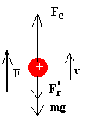



DETERMINACIÓN DE LA CARGA DE LA GOTA CON EL CAMPO ELÉCTRICO CONECTADO
Para que alcance la velocidad límite de ascenso, las fuerzas deben equilibrarse
$$F_{e}=mg+F_{r}^{}′$$
Despejando la velocidad v' obtenemos
Los datos necesarios son:
densidad del aceite r de 800 kg/m³,
viscosidad del aire $η$ es de 1.8 10⁻⁵ kg/(ms).
La unidad fundamental de carga, o carga del electrón es e=1.6·10⁻¹⁹ C
Fuente de la imagen: http://www.sc.ehu.es/sbweb/fisica/elecmagnet/millikan/millikan.html

Slide 47
DESCRIPCIÓN DEL DESARROLLO de la práctica (realizada en el aula) DEl EXPERIMENTo de la gota de aceite de MILLIKAN
Fuente de la imagen: Laboratorio de Física Moderna de la Facultad de Ciencias UAEM

Slide 48
MEDICIÓN DE LA VELOCIDAD DE CAIDA DE UNA GOTA DE ACEITE
Con el campo eléctrico desconectado, se mide la velocidad v de caída de la gotita con ayuda de una escala graduada (en mm) y de un reloj (en s.).
Paso 1
Los tiempos medidos para el desplazamiento de la gota entre las posiciones 2 y 8 mm, son: 53.2, 53.5 y 53.4 s.
La media de los tiempos es: 53.4 s.
La gota se desplaza hacia abajo 6 mm en 53.4 s.

Slide 49

MEDICIÓN DEL RADIO DE LA GOTA DE ACEITE
La velocidad de caída de la gota de aceite elegida es:
V₁ = 0.006/53.4=1.124·10-4 m/s.
Con este dato se calcula el radio R de la gota:
Fuente de la imagen: http://www.sc.ehu.es/sbweb/fisica/elecmagnet/millikan/millikan.html

Slide 50
MEDICIÓN DE LA VELOCIDAD v₂ CON LA QUE ASCIENDE LA GOTA DE ACEITE
Antes de que la gota llegue a la placa inferior, se establece el campo eléctrico entre las placas metálicas y se mide la velocidad v₂ con la que asciende.
Paso 2
Los tiempos medidos para el desplazamiento de la gota entre las posiciones 8 y 2 mm, son: 10.1, 10.4 y 10.2 s.
La gota se desplaza hacia arriba 6 mm en 10.2 s
La media es 10.2 s.

Slide 51
OBTENCIÓN DE LA CARGA ELÉCTRÍCA DEL ELECTRÓN
La velocidad de ascenso de la gota de aceite es:
V₂ = 0.006/10.2=5.88·10⁻⁴ m/s
Con este dato se calcula la carga de la gota de aceite:
El valor de la carga del electrón medido en laboratorios especializados es:
e = 1.6·10⁻¹⁹ C
Fuente de la imagen: http://www.sc.ehu.es/sbweb/fisica/elecmagnet/millikan/millikan.html

Slide 52
BIBLIOGRAFIA
«A new modification of the cloud method of determining the elementary electrical charge and the most probable value of that charge». Phil. Mag. 19: pp. 209-228. 1910.
Ehrenhaft, Felix , Über die Kleinsten Messbaren Elektrizitätsmengen, Phys. Zeit., 10(1910), p. 308
«On the Elementary Electric charge and the Avogadro Constant». Phys. Rev. 2: pp. 109-143. 1913.
Feynman, Richard, "Cargo Cult Science" (adapted from 1974 California Institute of Technology commencement address), Donald Simanek's Pages, Lock Haven University, rev. August 2008.

Slide 53
BIBLIOGRAFIA
Feynman, Richard P., Ralph Leighton and Edward Hutchings (1997), "Surely You're Joking, Mr. Feynman!": Adventures of a Curious Character. New York: W. W. Norton & Co., Inc. ISBN 978-0-393-31604-9.
NIST Reference on Constants, Units and Uncertainty.
The electron and the light-quant from the experimental point of view. May 23,1924.
http://nobelprize.org/nobel_prizes/physics/laureates/1923/millikan-lecture.html. Consultado el 2016-11-12.
Millikan's Oil-Drop Experiments». The Chemical Educator 2: pp. 1-14. 1997.

